Slide 1
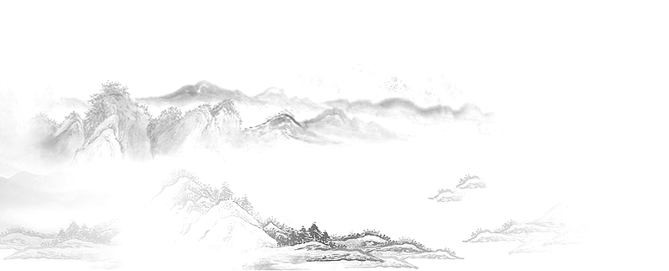
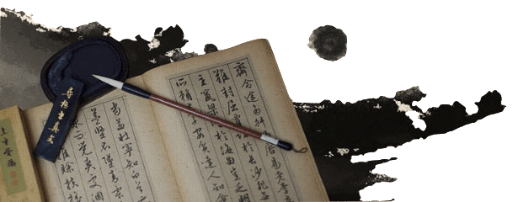
书法培训之
中国书法

Slide 2
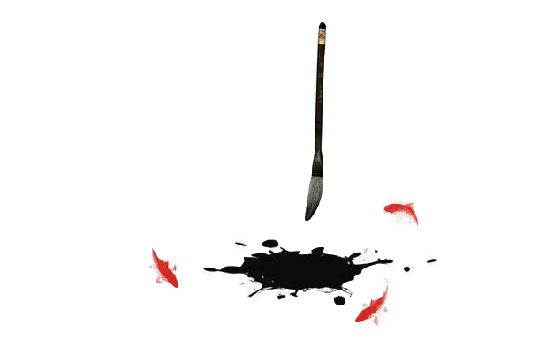
https://www.ypppt.com/
中
国
书
法
中国书法的历史由来
中国文字的演变过程（种类，主要作品）
中国书法的练习（钢笔书法，毛笔书法）

Slide 3
中国书法的历史由来

Slide 4
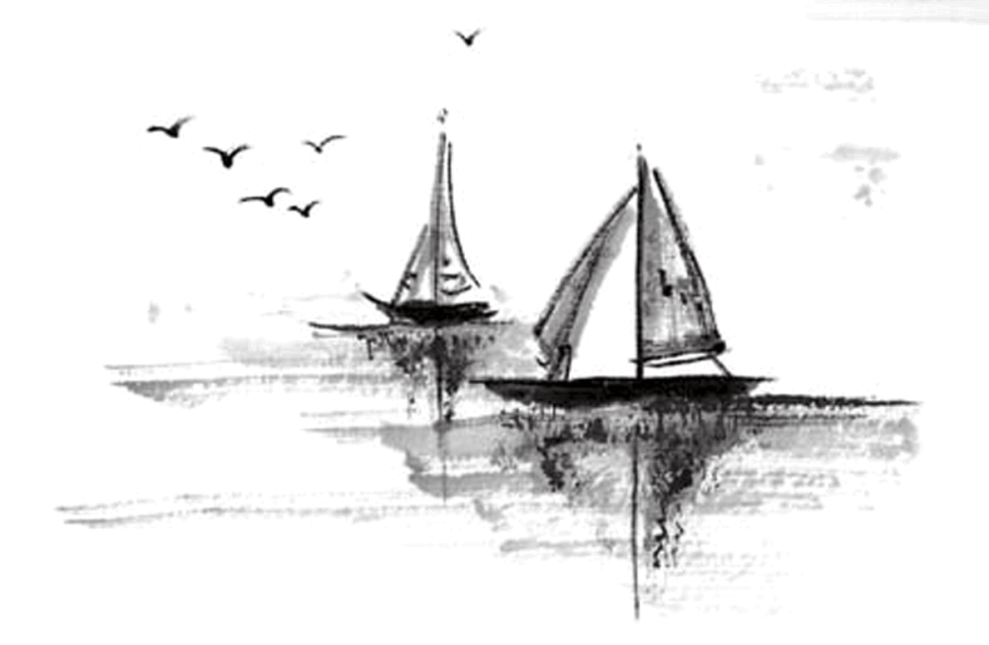
中国书法的历史
中国书法是一门古老的汉字的书写艺术，从甲骨文、石鼓文、金文（钟鼎文） 演变而为大篆、小篆、隶书，至定型于东汉、魏、晋的草书、楷书、行书等，书法一直散发着艺术的魅力。中国书法是一种很独特的视觉艺术，汉字是中国书法中的 重要因素，因为中国书法是在中国文化里产生、发展起来的，而汉字是中国文化的基本要素之一。以汉字为依托，是中国书法区别于其他种类书法的主要标志。中国文字起源甚早，把文字的书写性发展到一种审美阶段——融入了创作者的观念、思维、精神，并能激发审美对象的审美情感（也就是一种真正意义上的书法的形成）。

Slide 5
中国文字的演变过程

Slide 6
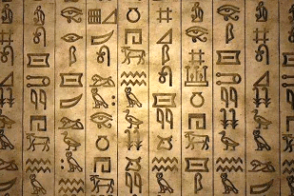
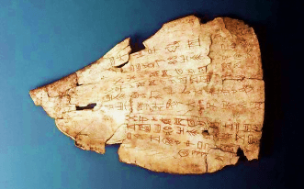
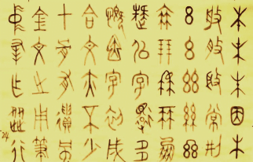
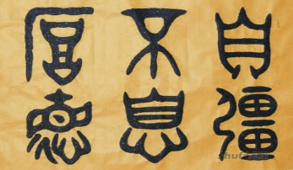
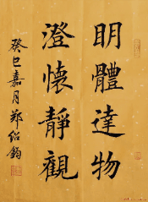
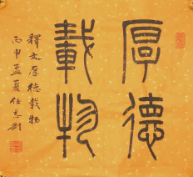
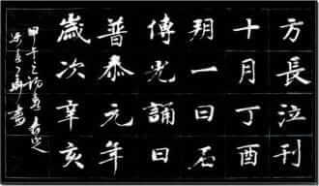
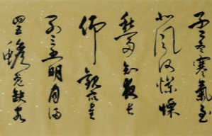
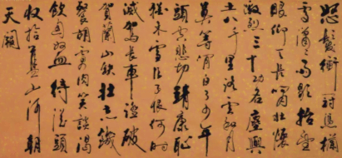
中国文字
象形文字
甲骨文
金文
大篆
楷书
小篆
魏碑
草书
行书
隶书

Slide 7
中国文字的历史演变
中国书法历史悠久 : 商、西周、秦、汉、唐、宋、元、明清、民国、当代
自商代中后期出现的甲骨文和金文，从商代后期到秦统一中国，汉字演变的总趋势是由繁到简。这种演变具体反映在字体和字形的嬗变之中。
甲骨文
金文（大篆）
小篆
草书
行书
楷书
隶书

Slide 8
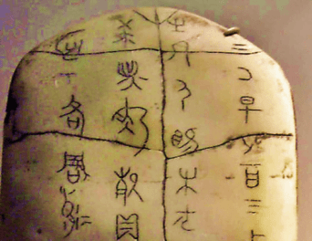
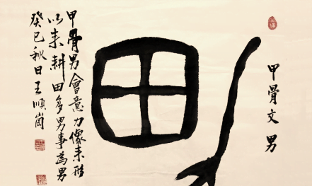
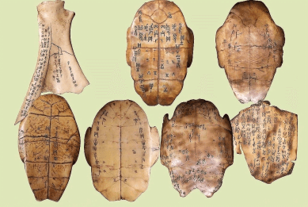
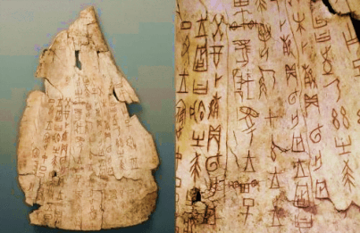
殷商—甲骨文
甲骨文，是中国的一种古老文字，又称“契文”、“甲骨卜辞”、殷墟文字或“龟甲兽骨文”。是殷商时期刻写在龟骨，兽骨，人骨上记载占卜，祭祀等活动的文字。也是汉字的早期形式，是现存中国王朝时期最古老的一种成熟文字，最早出土于河南省安阳市殷墟。属于上古汉语(old chinese)，而非上古或者原始的其他语系的语言。
甲骨文发现于中国河南省安阳市殷墟，是商朝(约公元前17世纪-公元前11世纪)的文化产物,距今约3600多年的历史。
甲骨文，具有对称、稳定的格局。备书法的三个要素，即用笔、结字、章法。 从字体的数量和结构方式来看，甲骨文已经是发展到了有较严密系统的文字了。汉字的“六书”原则，在甲骨文中都有所体现。但是原始图画文字的痕迹还是比较明显。甲骨文是商朝(约公元前17世纪-公元前11世纪)的文化产物,距今约3600多年的历史。2017年11月24日，甲骨文顺利通过联合国教科文组织世界记忆工程国际咨询委员会的评审，成功入选《世界记忆名录》。

Slide 9
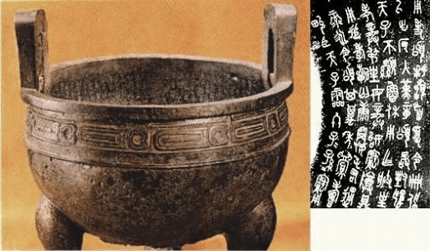
西周—钟鼎（金文、大篆）
金文是指铸造在殷周青铜器上的铭文，也叫钟鼎文。商周是青铜器的时代，青铜器的礼器以鼎为代表，乐器以钟为代表，“钟鼎”是青铜器的代名词。中国在夏代就已进入青铜时代，铜的冶炼和铜器的制造技术十分发达。因为周朝把铜也叫金，所以铜器上的铭文就叫作“金文”或“吉金文字”；又因为这类铜器以钟鼎上的字数最多，所以过去又叫作“钟鼎文”
金文应用的年代，上自西周早期，下至秦灭六国，约800多年。金文的字数，据容庚《金文编》记载，共计3722个， 其中可以识别的字有2420个。大篆是西周晚期普遍采用的字体 。相传为夏朝伯益所创。广义的大篆指小篆之前的文字，包括金文（或称“钟鼎文”）与籀文（金文之繁化），而当代汉字学家推算秦朝应尚有甲骨文，所以现在也包括其中。大篆狭义指籀文，遗存石刻石鼓文，以周宣王时的太史籀所书而得名；石鼓文因刻于石鼓上而得名，是流传至今最早的刻石文字，为石刻之祖。

Slide 10
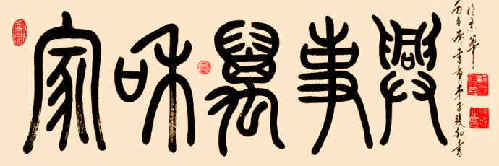
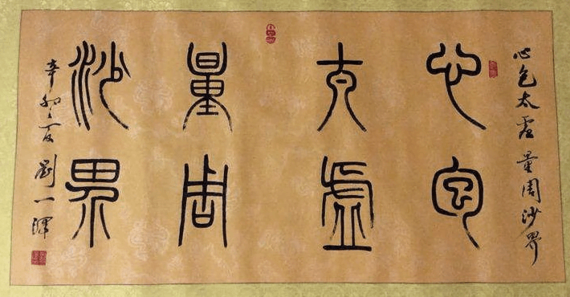
秦朝—秦篆（小篆）
小篆是在秦始皇统一中国后（前221年），推行“书同文，车同轨”，统一度量衡的政策，由丞相李斯负责，在秦国原来使用的大篆籀文的基础上，进行简化，取消其他的六国文字，创制了统一文字的汉字书写形式。一直在中国流行到西汉末年（约公元8年），才逐渐被隶书所取代。但由于其字体优美，始终被书法家所青睐。又因为其笔画复杂，形式奇古，而且可以随意添加曲折，印章刻制上，尤其是需要防伪的官方印章，一直采用篆书，直到封建王朝覆灭，近代新防伪技术出现。春秋战国时期，诸侯割据， 各国的汉字出现了简繁不一、一字多形的情况。
秦始皇灭六国后，下令以秦国的“小篆”作标准，统一全国文字。篆体，又称为“篆书”，是小篆、大篆的合称，因为习惯上把籀文称为大篆，故后人常把“篆文”专指小篆。中国文字发展到小篆阶段，逐渐开始定型（轮廓、笔划、结构定型），象形意味消弱，使文字更加符号化，减少了书写和认读方面的混淆和困难，这也是我国历史上第一次运用行政手段大规模地规范文字的产物。秦王朝使用经过整理的小篆统一全国文字，不但基本上消灭了各地文字异行的现象，也使古文字体异众多的情况有了很大的改变，在中国文字发展史上有着重要的角色。
PPT模板 http://www.ypppt.com/moban/

Slide 11
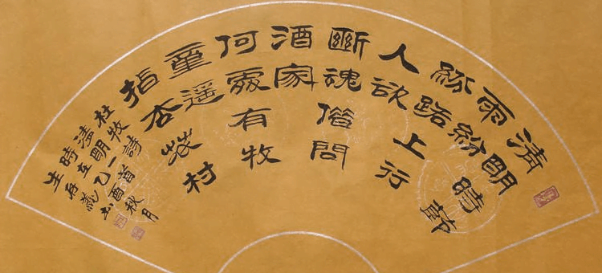
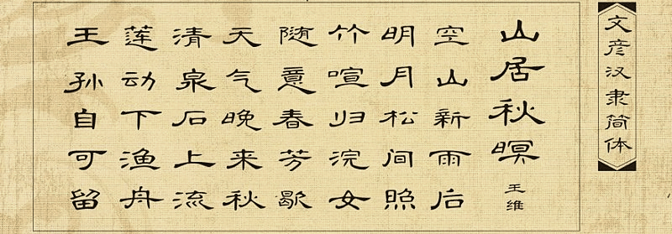
汉朝—隶书
隶书，有秦隶、汉隶等 ，一般认为由篆书发展而来，字形多呈宽扁，横画长而竖画短，讲究“蚕头雁尾”、“一波三折”。根据出土简牍，隶书始创于秦朝，传说程邈作隶，汉隶在东汉时期达到顶峰，上承篆书传统，下开魏晋、南北朝，对后世书法有不可小觑的影响，书法界有“汉隶唐楷”之称。隶书也叫“隶字”，“古书”。是在篆书基础上，为适应书写便捷的需要产生的字体。就小篆加以简化，又把小篆匀圆的线条变成平直方正的笔画，便于书写。
隶书是在监狱里创造出来的字体。分“秦隶”（也叫“古隶”）和“汉隶”（也叫“今隶”），隶书的出现，是古代文字与书法的一大变革。隶书是相对于篆书而言的，隶书之名源于东汉。隶书的出现是中国文字的又一次大改革，使中国的书法艺术进入了一个新的境界，是汉字演变史上的一个转折点，奠定了楷书的基础。隶书结体扁平、工整、精巧。到东汉时，撇、捺、点等画美化为向上挑起，轻重顿挫富有变化，具有书法艺术美。风格也趋多样化，极具艺术欣赏的价值。

Slide 12
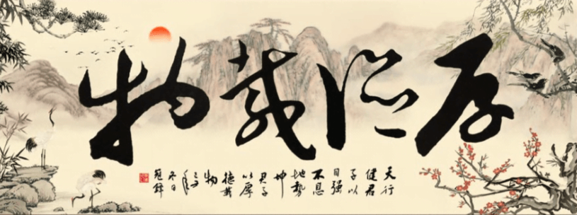
魏晋—楷书、行书、草书
楷书也叫正楷、真书、正书。从程邈创立的隶书逐渐演变而来，更趋简化，横平竖直。《辞海》解释说它“形体方正，笔画平直，可作楷模。”故名楷书。始于汉末，通行至现代，长盛不衰。
楷书的产生，紧扣汉隶的规矩法度，而追求形体美的进一步发展，汉末、三国时期，汉字的书写逐渐变波、磔而为撇、捺、且有了“侧”（点）、“掠”（长撇）、“啄”（短撇）、“提”（直 钩）等笔画，使结构上更趋严整。如《武威医简》、《居延汉简》等。楷书的特点在于规矩整齐，是字体中的楷模，所以称为楷书，一直沿用至现代。
草书的发展来看：草书发展可分为早期草书、章草和今草三大阶段。早期草书是跟隶书平行的书体，一般称为隶草，实际上夹杂了一些篆草的形体。
行书是介于楷书与草书之间的一种书体，大约出现在东汉末年。它是一种统称，分为行楷和行草两种。它在楷书的基础上发展起源的，介于楷书、草书之间的一种字体，是为了弥补楷书的书写速度太慢和草书的难于辨认而产生的。“行”是“行走”的意思，因此它不像草书那样潦草，也不像楷书那样端正。实质上它是楷书的草化或草书的楷化。楷法多于草法的叫“行楷”，草法多于楷法的叫“行草”。
行书实用性和艺术性皆高，而楷书是文字符号，实用性高且见功夫；相比较而言，草书则是艺术性高，但是实用性显得相对不足。
Notes:
https://www.ypppt.com/

Slide 13
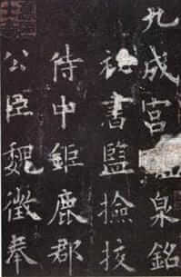
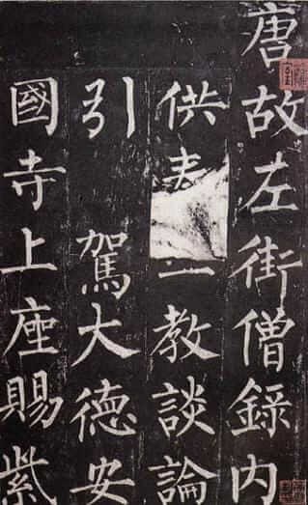
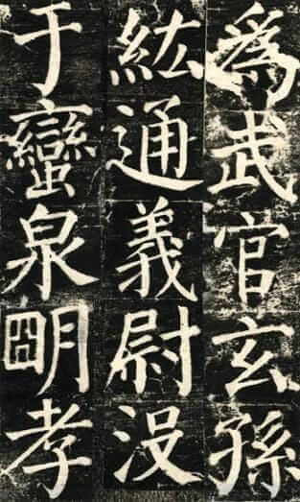
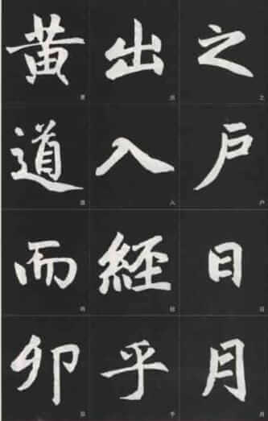
楷书四大家
楷书的特点是：形体方正，笔画平直，可作楷模，故名。
欧阳询（唐） 《九成宫醴泉铭》
（局部）
柳公权（唐） 《玄秘塔碑》
（局部）
颜真卿（唐） 《颜勤礼碑》
（局部）
赵孟頫（唐） 《三门记》
（局部）

Slide 14
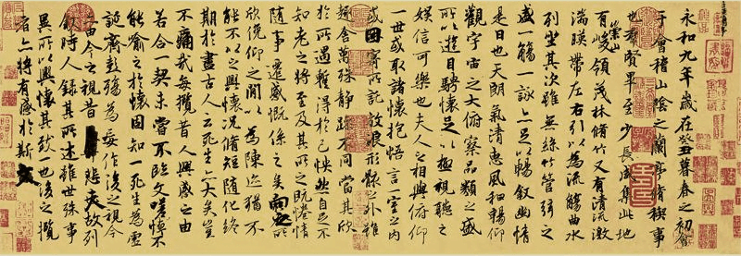
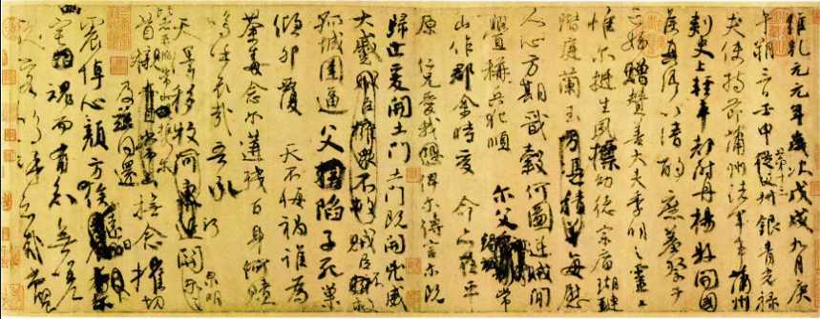
天下三大行书
行书的特点是：减省点画；笔势流动；用笔灵活；体态多变。
《兰亭序》 王羲之（晋）
《祭侄文稿》 颜真卿（唐）
《黄州寒食帖》 苏轼（宋）

Slide 15
中国书法的练习

Slide 16
楷书笔画的特点写法—横
横画要写平稳，因为横在一个字中起平衡作用，横不平，则字不稳。
横有长横、短横，还有左尖横、右尖横、腰粗横等形态，其形态变化之多成就了横形态的丰富、生动性。由于人的视觉的错觉，横画不能写成水平，而应写成左低右高，收笔时稍按一下笔，这样，看起来才显得平稳。人们常说的“横平竖直”，不是指横水平书写，而是要求看上去平稳的意思。

Slide 17
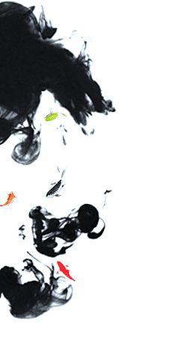
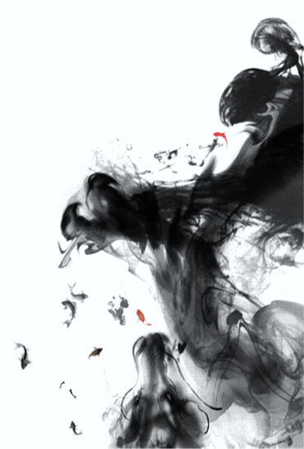
楷书笔画的特点写法—竖
竖画要写垂直，因为竖画在一个字中往往起着关键的支撑作用，竖有垂露、悬针和短竖之分。

Slide 18
楷书笔画的特点写法—撇
撇有斜撇、竖撇、短撇、平撇之分。

Slide 19
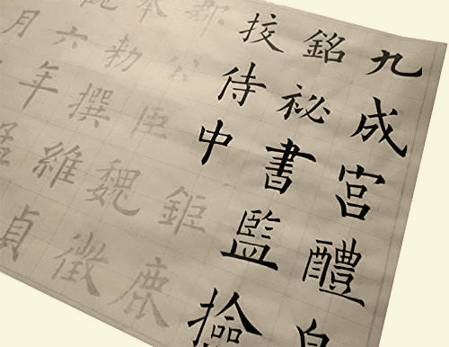
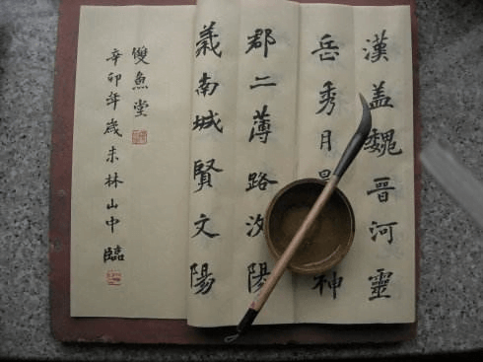
如何临帖
书法练习最常见的两种方法是摹写法和临写法。
摹写法
临写法
一是用透明而不浸墨的书写纸盖在字帖上面，用毛笔对着字画摹写，笔随影走，称为摹影。二是用薄纸盖在字帖上面，先照着字体轮廓勾描成空心字，然后填写成黑体字，称为“双钩”，也称“响拓”(现今可用复印)。三是用书写纸盖在字帖上，先用硬笔画出字体笔画的中心线，然后对照字帖，用毛笔顺细线摹写。 此 法适用于初学者，也可用于对新帖的练习，运用此法宜于掌握字形的位置，即结体。
临写法是在摹帖的基础上，模仿着帖上的字书写，其方法也有三种： 一是对临法。就是看准字帖上的字，在纸(楷书先用有格的纸)上 振笔直书。二是背临法，也 叫默写法。即把学习过的各种技法，各类章法及字形的变化，试着一一默写出来，再将原帖打开与之对照，找出差距完善其本。三是意临，也称“书空”。是指在有了上述基本功之后，不在一本帖上逗留，要想办法开拓视野，在不同风格，技巧的各家帖 中寻找契机。

Slide 20
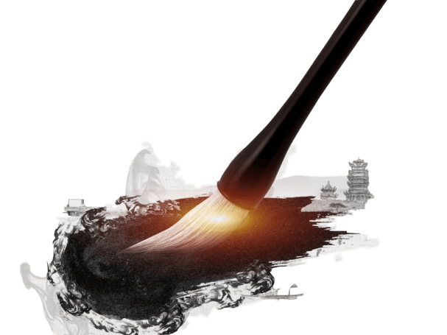
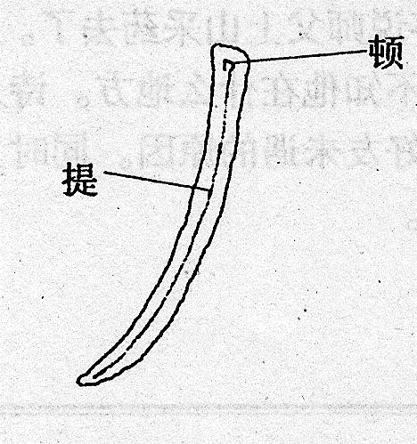
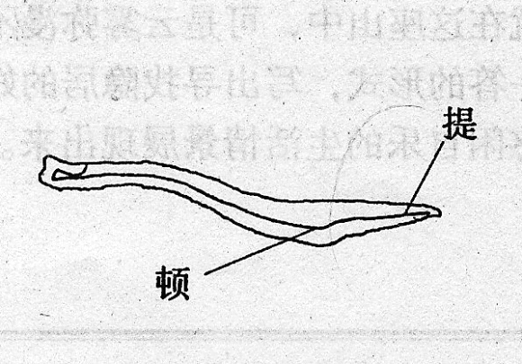
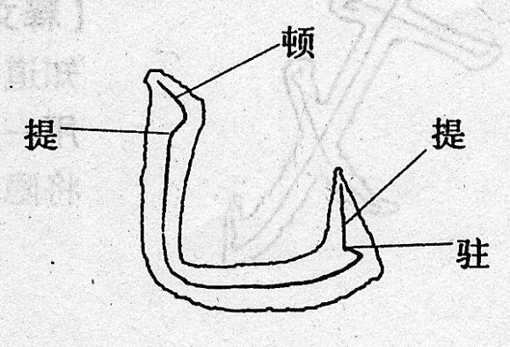
毛笔书法训练指导—笔法
笔法：逆锋起笔、回锋收笔、中锋行笔、侧锋行笔、提按
有些点画如撇、捺、钩等收笔时往往是按顿笔后，即逆锋起笔。
提笔出锋后必须空中有一个回锋收笔的动作，以过渡到下一个笔域，这叫“空收”。

Slide 21
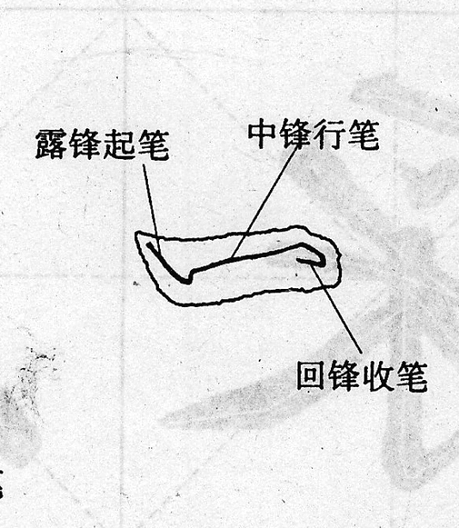
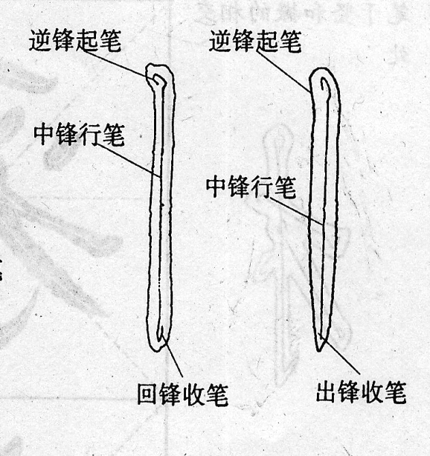
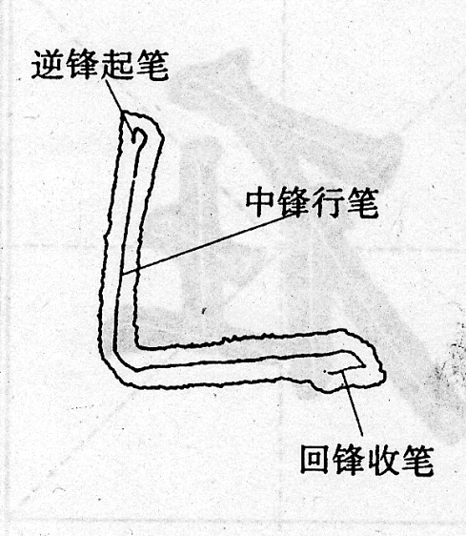
毛笔书法训练指导—中锋
中锋起笔可使笔画显得厚实、饱满、有力。

Slide 22
毛笔书法训练指导—侧锋
侧锋行笔容易出现一边光一边毛的笔画，使笔画显得扁平、单薄。

Slide 23
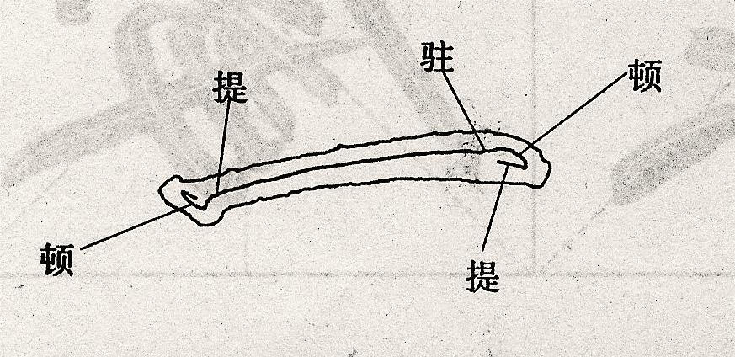
毛笔书法训练指导—提笔与按笔
提就是把笔锋往上提起，按就是把笔锋用力往下按。
提与按是书法运笔最基本的技法，书法的点画，线条的粗细、浓淡、节奏等变化就是在提与按的运笔动作中完成的。

Slide 24
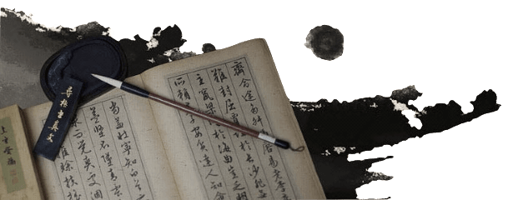
感谢观看
感谢观看

Slide 25
更多精品PPT资源尽在—优品PPT！
www.ypppt.com
PPT模板下载：www.ypppt.com/moban/ 节日PPT模板：www.ypppt.com/jieri/
PPT背景图片：www.ypppt.com/beijing/ PPT图表下载：www.ypppt.com/tubiao/
PPT素材下载： www.ypppt.com/sucai/ PPT教程下载：www.ypppt.com/jiaocheng/
字体下载：www.ypppt.com/ziti/ 绘本故事PPT：www.ypppt.com/gushi/
PPT课件：www.ypppt.com/kejian/
Notes:
模板来自于 优品PPT https://www.ypppt.com/

